Slide 1
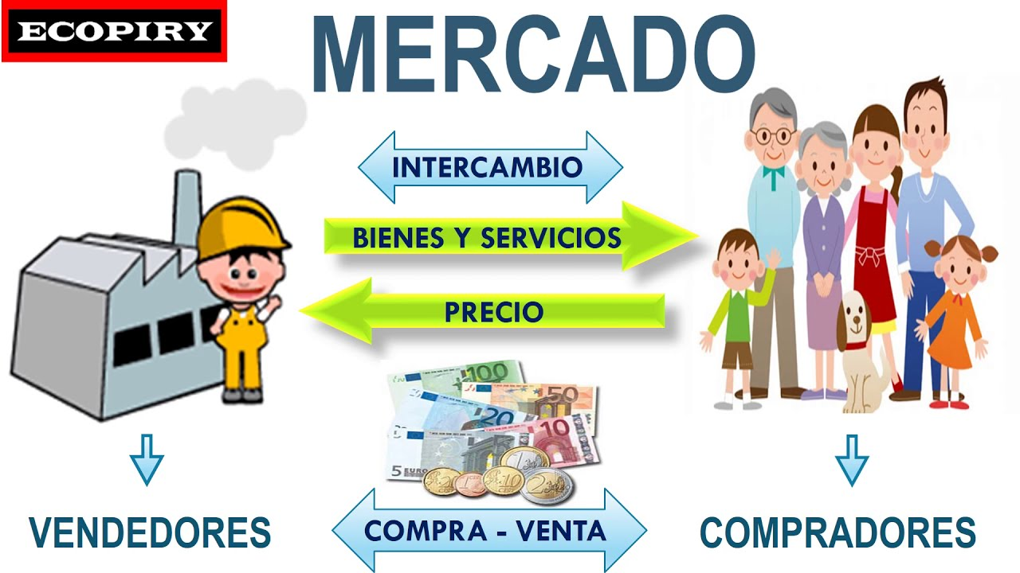

Slide 3


Slide 7

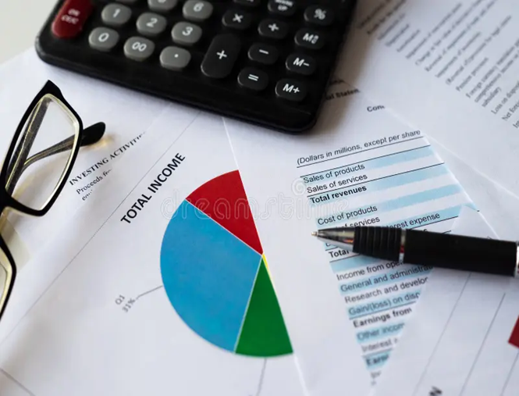
LA BASE DEL MERCADO ES EL INTERCAMBIO
En efecto, los seres humanos desde la antigüedad advirtieron la necesidad de intercambiar, porque el intercambio mejoraba sus condiciones de vida.
El precio es el valor monetario

Slide 10
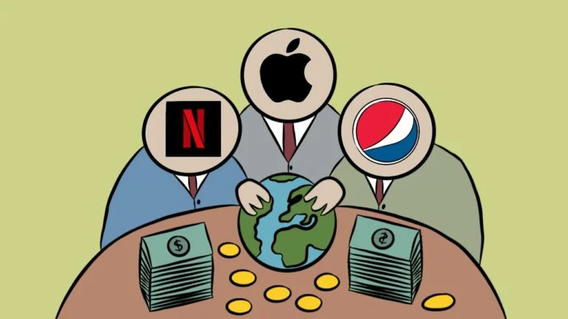
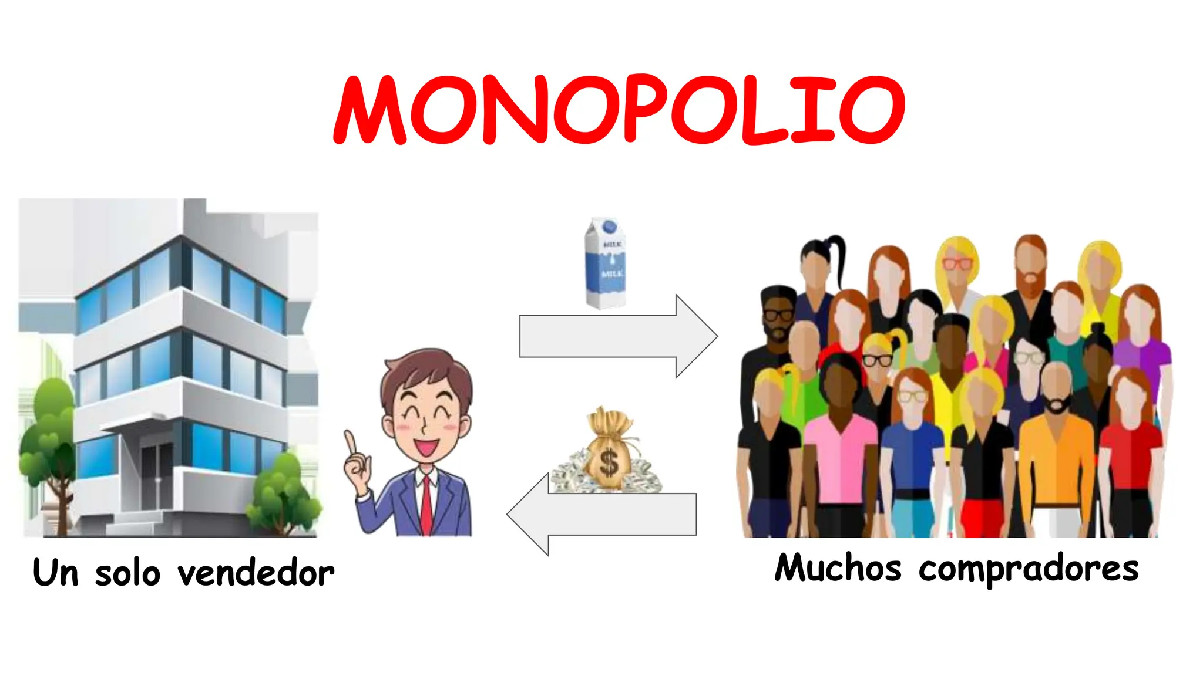
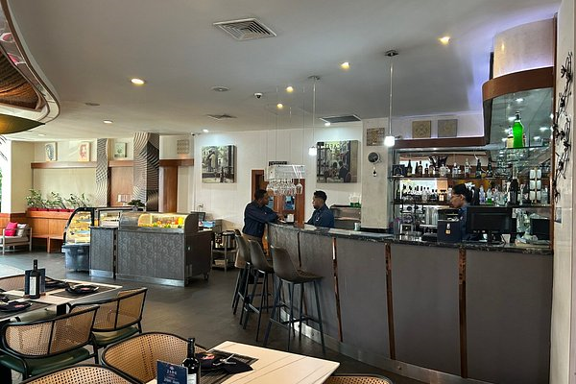
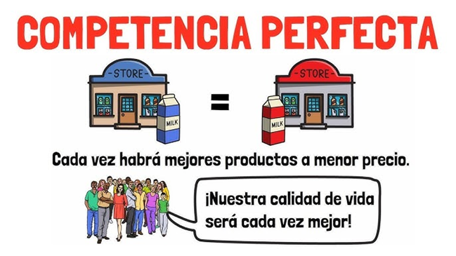
TIPOS DE MERCADOS

Slide 11
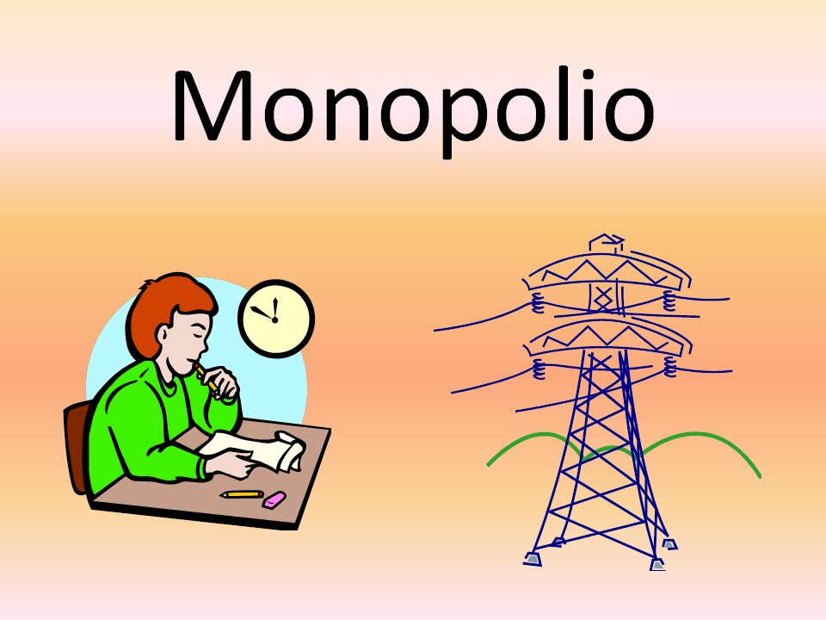
MERCADO DE MONOPOLIO

Slide 12
¿QUÉ ES MERCADO DE MONOPOLIO?
Un mercado de monopolio es aquel donde una sola empresa domina la oferta de un bien o servicio sin competencia. Esto le permite fijar precios y controlar la producción. Se caracteriza por altas barrera de entrada y la ausencia de sustitutos cercanos. El monopolio es una forma de mercado imperfecta en la cual una empresa es la única proveedora de un bien o servicio

Slide 13
CARACTERÍSTICAS DEL MERCADO DE MONOPOLIO
Un solo vendedor: una única empresa controla la oferta de un bien y servicio
Ausencia de competencia: no existe la empresa rival en el mercado
Producto único: no hay sustitutos cercanos para el bien o servicio ofrecido
Poder de mercado: la empresa monopolista puede fijar precio o condiciones sin preocuparse por la competencia

Slide 14
DIFERENCIA DE MERCADO DE MONOPOLIO
Número de empresas: 1 sola empresa domina todo el mercado.
Productos: El producto o servicio que ofrece la empresa es único y no tiene sustitutos cercanos.
Poder de mercado: La empresa tiene completo control sobre el precio y la cantidad del producto o servicio, ya que es la única que lo ofrece. Puede fijar los precios a su antojo.
Barreras de entrada: Altas barreras de entrada (económicas, legales, tecnológicas) que dificultan la llegada de nuevas empresas al mercado.
Ejemplo: Una empresa estatal de agua o energía eléctrica, que no tiene competencia en su sector

Slide 15
EJEMPLOS DE MERCADO DE MONOPOLIO
AES El Salvador: distribución de energía eléctrica
Tigo (Millicom) y Claro (Americana Móvil): Domina el sector de telecomunicación
HOLCIN: Es considerado un monopolio del cemento en El Salvador. Esta empresa privada tiene el control exclusivo del mercado de cemento en el país.
LA CONSTANCIA: Otro monopolio que ha existido en El Salvador es el de La Constancia, que ha tenido un gran dominio en el mercado de bebidas alcohólicas.

Slide 16
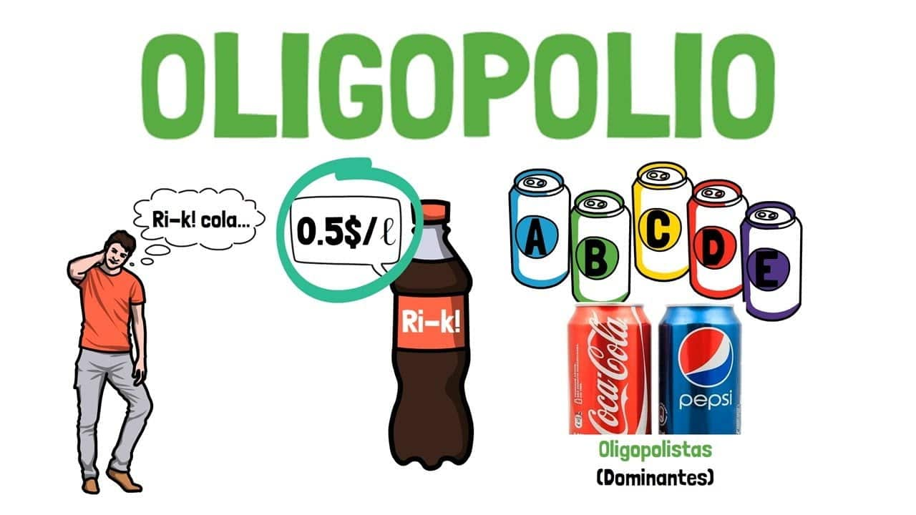
MERCADO DE OLIGOPOLIO

Slide 17
¿QUÉ ES MERCADO DE OLIGOPOLIO?
Un mercado de oligopolio es un tipo de estructura de mercado en la que un pequeño número de empresas controla la oferta de un bien o servicio. En este tipo de mercado, las empresas que participan tienen una influencia significativa en los precios y en las decisiones del mercado, pero no son los únicos actores presentes.

Slide 18
CARACTERÍSTICAS DE LOS OLIGOPOLIOS
Los oligopolios se caracterizan, a grandes rasgos, por lo siguiente:
Son formas de mercado en las que pocas empresas (generalmente un máximo de cuatro) compiten por el mercado, influenciando a su favor las condiciones de incorporación al mismo.

Slide 19
DIFERENCIA DE MERCADO DE OLIGOPOLIO
Número de empresas: Pocas empresas dominan el mercado. Estas empresas son interdependientes, es decir, sus decisiones afectan a las demás.
Productos: Los productos pueden ser similares o diferenciados (por ejemplo, teléfonos móviles, automóviles, productos tecnológicos).

Slide 20
EJEMPLO DE MERCADO DE OLIGOPOLIO
En El Salvador, algunos ejemplos de mercados que se caracterizan por ser oligopólicos incluyen:
Telecomunicaciones:
Tigo,
Banca:
Energía

Slide 21
MERCADO DE COMPETENCIA PERFECTA

Slide 22
¿QUE ES EL MERCADO DE COMPETENCIA PERFECTA ?
La competencia perfecta es un tipo de mercado en el que hay muchas empresas que producen y venden bienes o servicios idénticos, los consumidores tienen acceso a información completa sobre los productos y los precios. En un mercado de competencia perfecta, ningún comprador o vendedor tiene el poder de influir en el precio.

Slide 23
CARACTERÍSTICAS DEL MERCADO DE COMPETENCIA PERFECTA
Muchos compradores y vendedores
Productos homogéneos
Libre entrada y salida

Slide 24
DIFERENCIA DE MERCADO DE COMPETENCIA PERFECTA
Número de empresas
Productos
Poder de mercado

Slide 25
Ejemplo de mercado de competencia perfecta
1. Mercado de productos agrícolas básicos:
Ejemplo: El mercado de granos básicos como el maíz o el frijol.

Slide 26
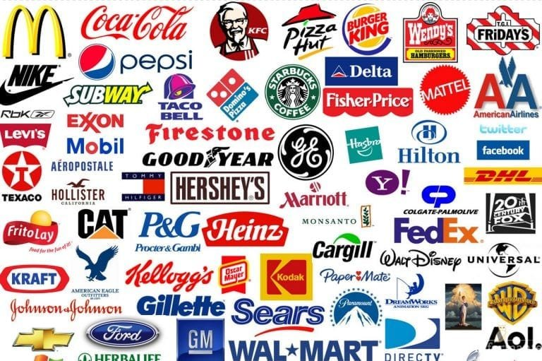
MERCADO DE COMPETENCIA MONOPOLÍSTICA

Slide 27
¿QUE ES EL MERCADO DE COMPETENCIA MONOPOLISTICA ?
El mercado de competencia monopolística es una estructura de mercado que se caracteriza por tener muchos competidores, pero con productos diferenciados. Es una mezcla entre los mercados de competencia perfecta y monopolio. Las empresas tienen algo de poder de mercado gracias a las diferencias entre sus productos, pero siguen enfrentando competencia de otras empresas que ofrecen productos similares.

Slide 28
Características del mercado de competencia monopolista
Muchos vendedores: Existen varias empresas que venden productos similares, pero no idénticos. Las empresas no tienen el control total del mercado, pero la competencia es menos intensa que en un mercado de competencia perfecta debido a la diferenciación de productos.
Diferenciación de productos: Cada empresa ofrece un producto que tiene características particulares que lo hacen único, ya sea en términos de calidad, marca, diseño, servicio o características adicionales. Esto le da a cada empresa cierto poder para fijar precios por encima del costo marginal.

Slide 29
3.Poder limitado sobre los precios:
5. Libre entrada y salida:
6.Publicidad y marketing:

Slide 30
EJEMPLO DE MERCADO DE COMPETENCIA MONOPOLÍSTICA
En El Salvador, algunos ejemplos de mercados que se ajustan a las características de competencia monopolística incluyen:
1. Restaurantes y comida rápida:

Slide 31
OTROS TIPOS DE MERCADO:

Slide 32
Mercado de materias primas. Un mercado de monopolio es aquel donde una sola empresa domina la oferta de un bien o servicio sin competencia. Esto le permite fijar precios y controlar la producción.
Mercado de productos terminados. Un mercado de oligopolio es un tipo de estructura de mercado en la que un pequeño número de empresas controla la oferta de un bien o servicio.
Mercado de valores. Es una estructura de mercado teórica en la que existen condiciones ideales para la competencia y en la cual las empresas y los consumidores tienen un acceso total y libre a la información.

